Slide 1
高斯混合模型 – 说话人识别
Gaussian Mixture Models for Speaker Recognition
胡浩基
浙江大学信息与电子工程学院haoji_hu@zju.edu.cn

Slide 2
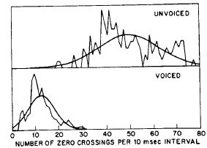

GMM在说话人识别中的应用
1. 去除静音
能量（Energy）
过零率（Zero Crossing Rate）
Original Sound
Silence Removed Sound

Slide 3
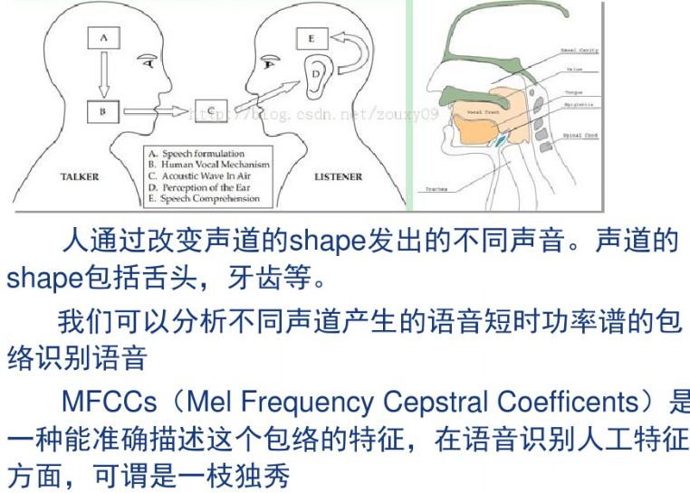
GMM在说话人识别中的应用
2. 提取的特征：MEL倒谱系数 （Mel-frequency Cepstrum Coefficients, MFCC）

Slide 4
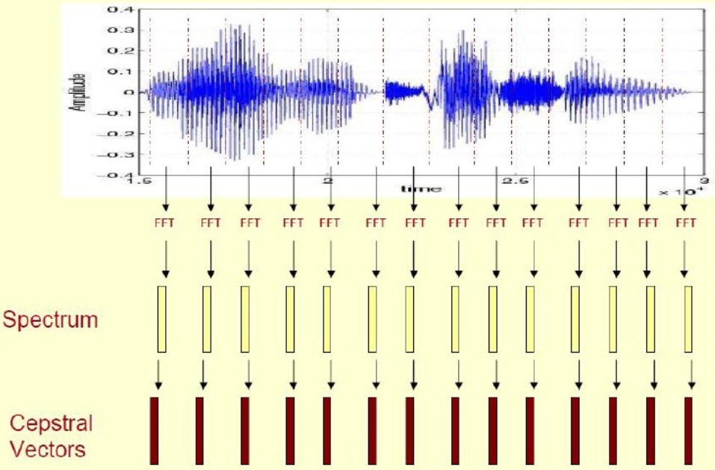
GMM在说话人识别中的应用
2. 提取的特征：MEL倒谱系数 （Mel-frequency Cepstrum Coefficients, MFCC）
将语音分成小段（Segments），分段推荐设置为：每段长度20ms, 每隔10ms采一段，这样1秒钟语音能够获得100段。
对每一段，提取一个cepstral vector，vector的维度可以根据设置调整，一般可取12，24,36等。

Slide 5
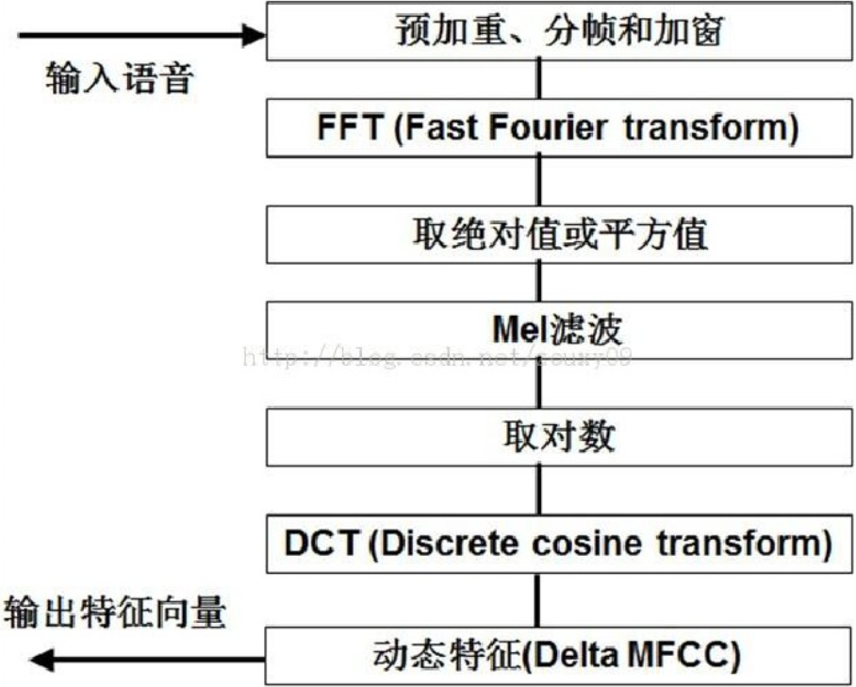
GMM在说话人识别中的应用
2. MEL倒谱系数 （Mel-frequency Cepstrum Coefficients, MFCC）

Slide 6
GMM在说话人识别中的应用
数据库： XM2VTS, 由295人构成，每人24个声音文件，分四次录制，每次6个，每次间隔时间一个月。
文件1和4：’zero one two three four five six seven eight ten’
文件2和5：’five zero six nine two eight one three seven four’
文件3和6：’Joe took father’s green shoe bench out’
用前两次的12个文件训练，用后两次的12个文件测试。

Slide 7
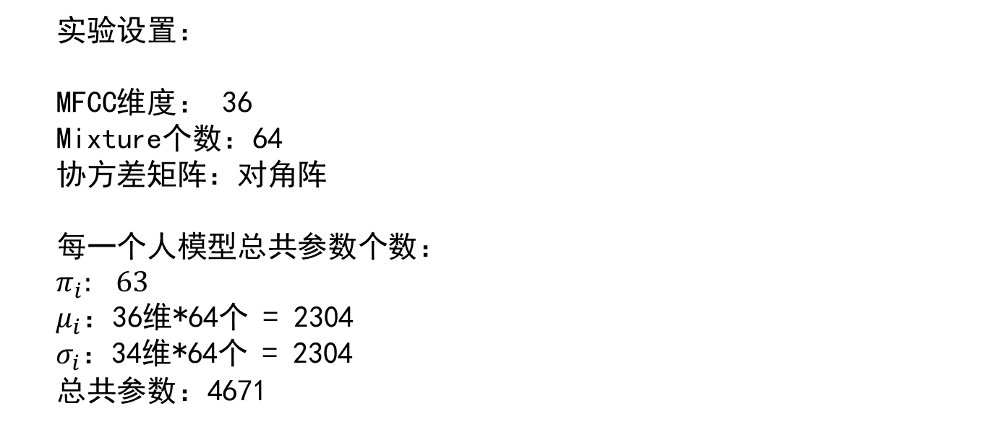
GMM在说话人识别中的应用
实验设置：
MFCC维度： 36
Mixture个数：64
协方差矩阵：对角阵
每一个人模型总共参数个数：
$π_{i}: 63$
$μ_{i}$：36维*64个 = 2304
$σ_{i}$：34维*64个 = 2304
总共参数：4671

Slide 8
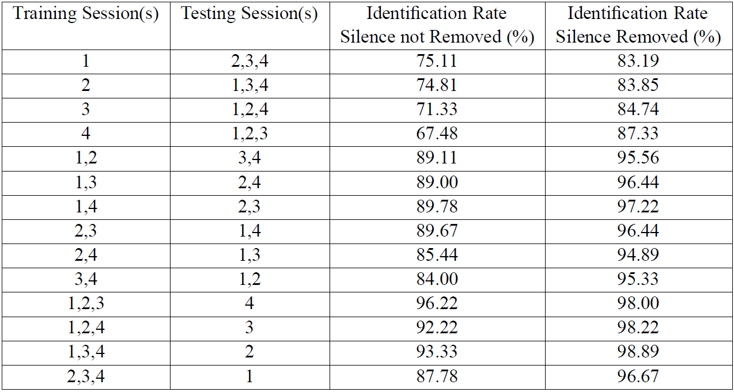
GMM在说话人识别中的应用
识别率

Slide 9

Thank you and comments are welcomed

